Slide 1

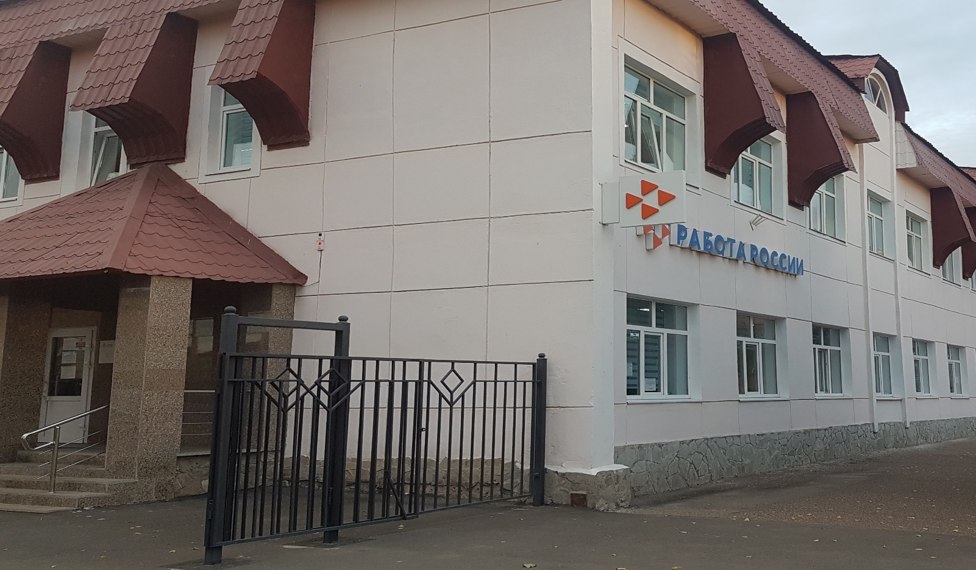
Сервисы, которые помогут найти работу мечты
«АПРОБАЦИЯ ГКУ ЮГО-ВОСТОЧНЫЙ МЕЖРАЙОННЫЙ
ЦЕНТР ЗАНЯТОСТИ НАСЕЛЕНИЯ Г.СТЕРЛИТАМАК
НОВЫХ СЕРВИСОВ
ДЛЯ ГРАЖДАН»

Slide 2
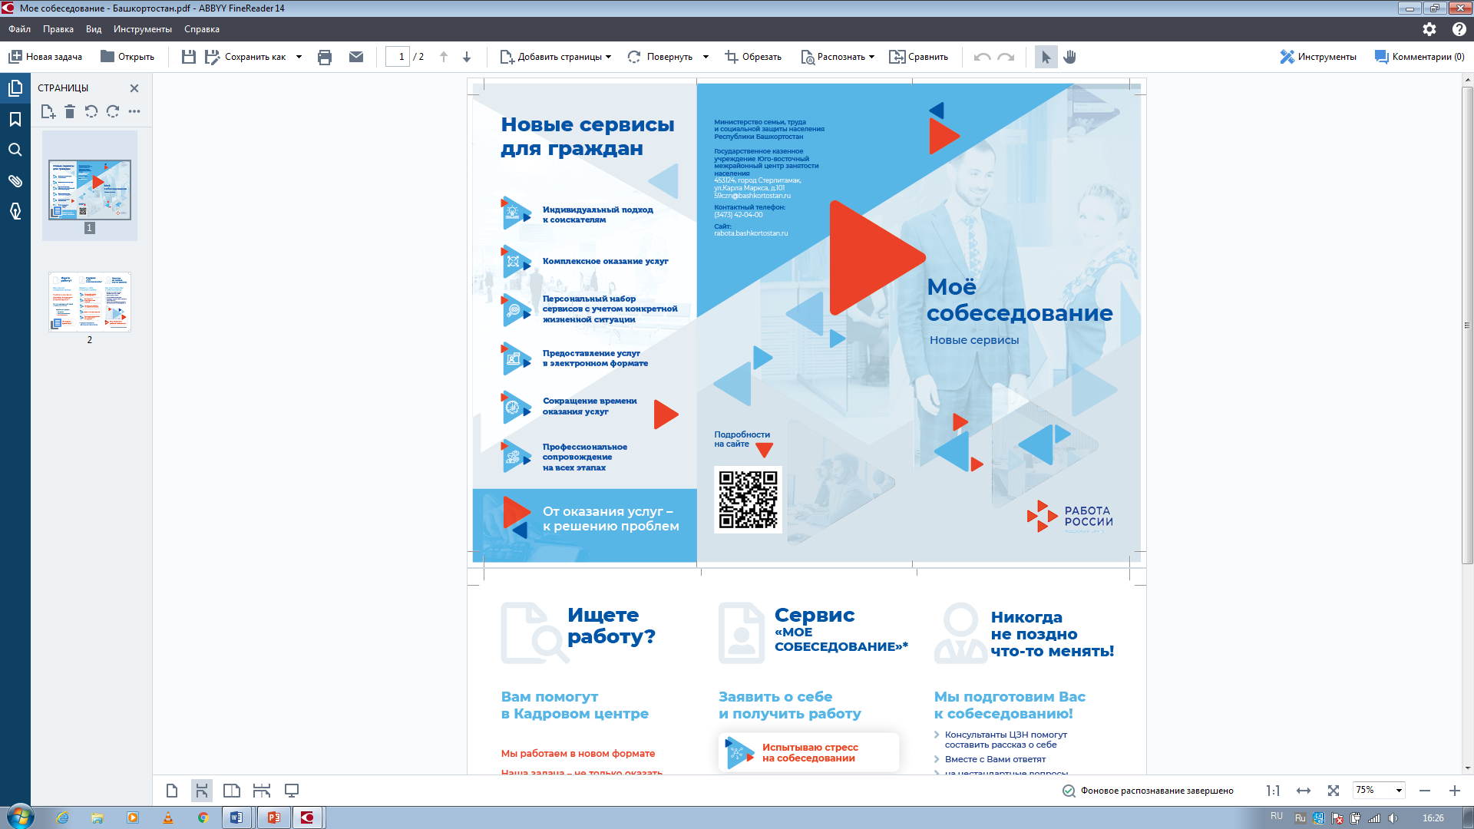
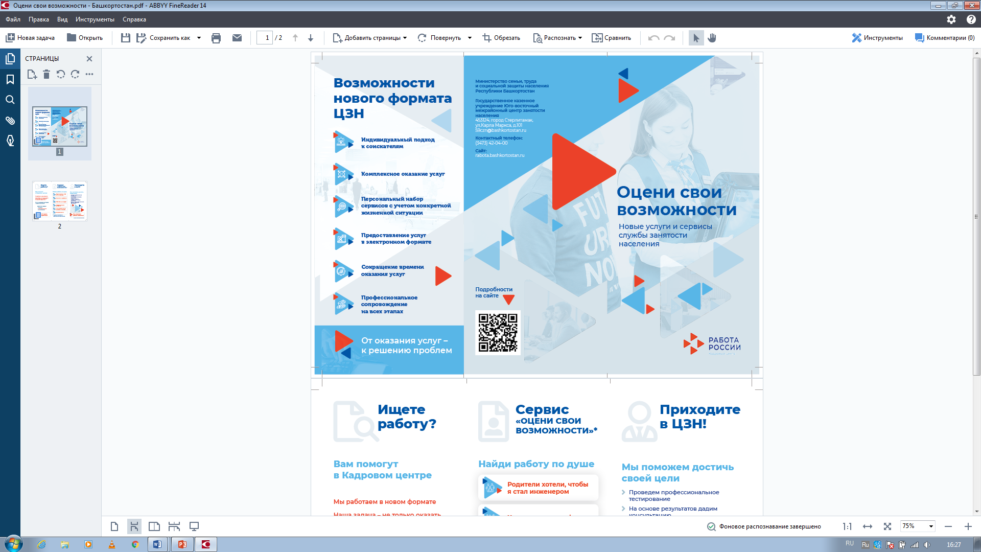
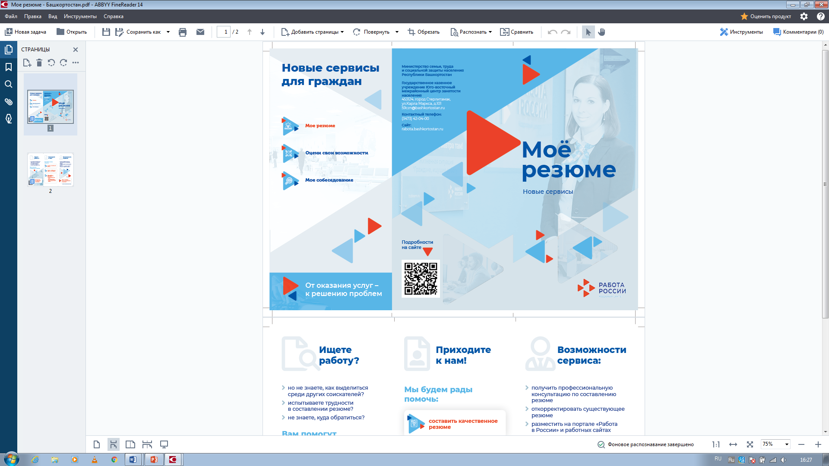
Сервисы, которые помогут найти работу мечты
Сервисы
«Мое собеседование»
«Оцени свои возможности»
«Моё резюме»

Slide 3

Сервисы, которые помогут найти работу мечты
Сервис «Моё резюме»
Возможности сервиса:
*получить профессиональную консультацию
по составлению резюме
*откорректировать существующее резюме
*разместить на портале «Работа в России» и работных сайтах

Slide 4

Сервисы, которые помогут найти работу мечты
Сервис «Моё собеседование»
Возможности сервиса:
*Консультанты ЦЗН помогут составить рассказ
о себе
*Вместе с Вами ответят на нестандартные вопросы
*Расскажут, как вести себя на встрече с работодателем
*Научат, как произвести благоприятное впечатление на собеседовании

Slide 5

Сервисы, которые помогут найти работу мечты
Сервис «Оцени свои возможности»
Возможности сервиса:
*Проведем профессиональное тестирование
*На основе результатов дадим консультацию
*Подберем профессии и специальности, которые подходят Вам
*Порекомендуем профессиональное обучение, повышение квалификации

Slide 6
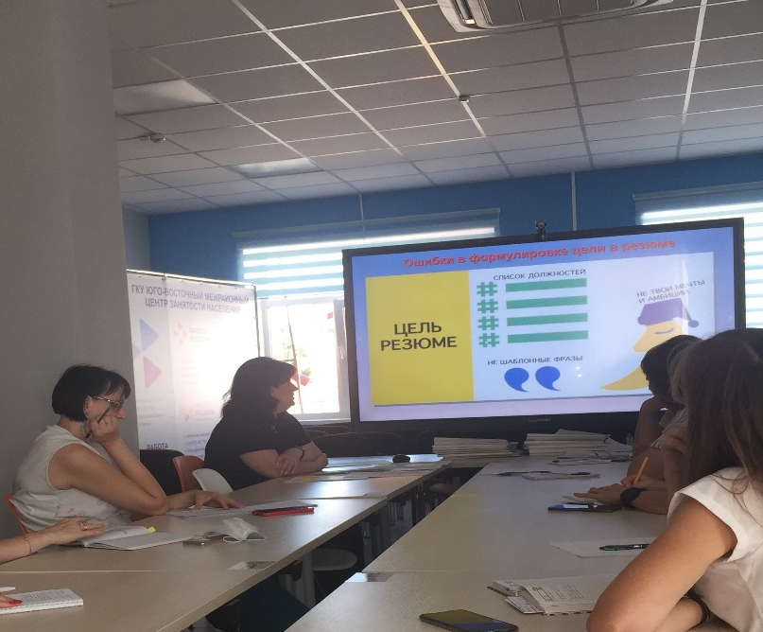
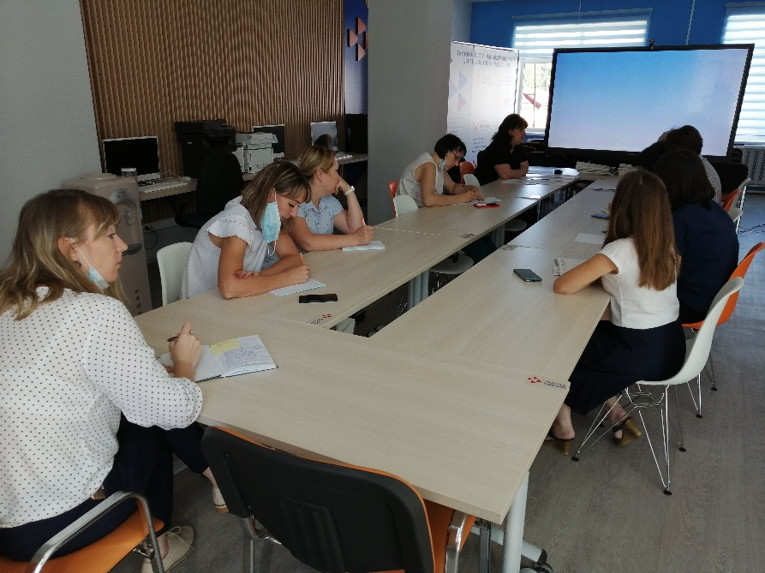

Сервисы, которые помогут найти работу мечты
Обучение инспекторов
отдела приема и трудоустройства граждан
по внедрению новых сервисов
«Мое резюме», «Мое собеседование»,
«Оцени свои возможности»

Slide 7



«Мое резюме»
01
Информационный материал об иных каналах поиска работы
Ищущие работу
02
Безработные
3 кейса (выпускники, инвалиды, предпенсионеры)
03
Классификатор навыков и компетенций
Выпускники
04
Скрипты для специалистов
Инвалиды
Предпенсионеры
Путь к работе мечты
начинается с резюме!

Slide 8
Основные преимущества и недостатки сервиса
Центр занятости населения
Преимущества
резюме соискателей
стали более информативными
существенное увеличение затраченного специалистами времени
Недостатки
получение с помощью специалиста ЦЗН более продуманного
и актуального резюме
Преимущества
Заявители
*дополнительная трата времени
Недостатки
*не всегда имеющиеся желание и готовность корректировать резюме

Slide 9

«Мое собеседование»
определили пул работодателей для формирования перечня основных вопросов при проведении собеседования
разработали основные требования к соискателям при проведении собеседования,
скрипт сотрудника под конкретного работодателя.
Как успешно пройти собеседование!

Slide 10


Основные преимущества и недостатки сервиса
- минимум времени и усилий для решения своего вопроса
Заявители
- увеличение шансов на трудоустройство;
-повышение мотивации к трудоустройству;
-снижение уровня тревожности перед собеседованием.
Центр занятости населения
- увеличение трудозатрат, превышение установленного регламентом времени;
- невозможность в рамках одной перерегистрации детально проработать все нюансы собеседования;
- увеличивается время ожидания в очереди других клиентов;
- сложности в организации работы;
- невозможность собрать со всех работодателей информацию о требованиях к соискателю при прохождении собеседования;
- недостаточная база знаний у инспекторов приема;
- неудовлетворенность клиентов длительностью общения.

Slide 11
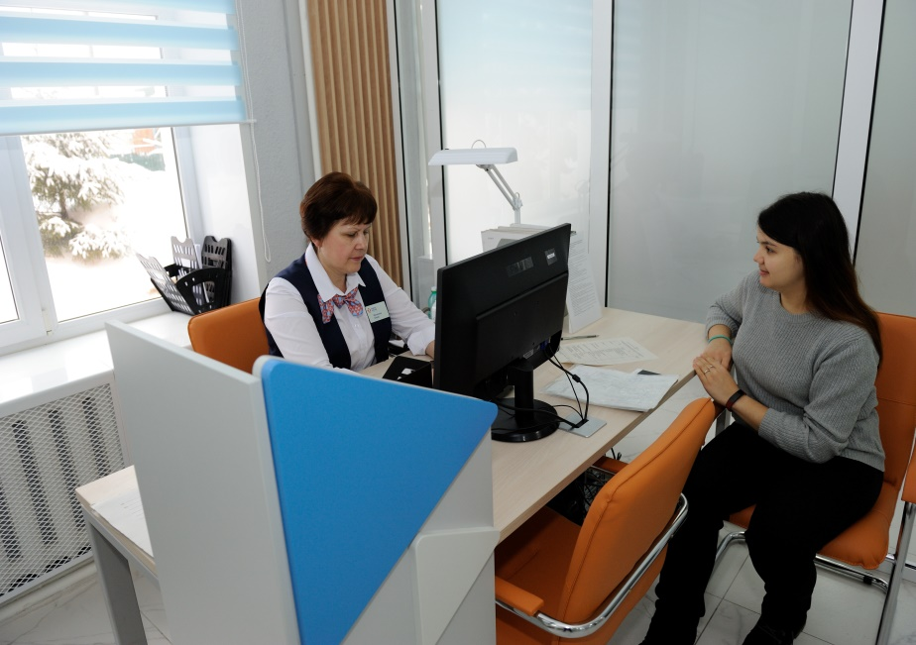
«Оцени свои возможности»
Рекомендации по использованию тестовых методик для специалиста службы занятости, для клиента ЦЗН
Классификатор тестовых методик
общедиагностические
личностные
профориентационные
Мы уверены:
работа найдется!

Slide 12
Основные преимущества и недостатки сервиса
- возможность пройти ряд тестов без посещения ЦЗН
-доступность тестов
- необъективное восприятие себя после получения результатов теста
- невозможность сразу получить профессиональную объективную оценку и трактовку результатов теста, а также разъяснения дальнейших действий и поведенческих механизмов
- сравнение результатов теста с результатами других людей без профессиональной интерпретации может послужить образованию комплексов, психологических барьеров и т.д.
- отношение к тестам в интернете как к любительским
Заявители
Центр занятости населения
- подробная трактовка полученных результатов: по телефону, по электронной почте, при личном обращении.
- снижение качества прохождения тестов в формате онлайн
- отсутствие возможности объяснить клиенту перед началом тестирования суть теста, обозначить цели и задачи;
тесты дают поверхностную оценку возможностей соискателей

Slide 13
Итоги апробации сервисов:
Внедрение сервисов «Мое резюме», «Мое собеседование» возможно в первую очередь.
2. Сервис «Оцени свои возможности» требует существенных затрат (дополнительные штатные единицы, обучение сотрудников ЦЗН)

Slide 14
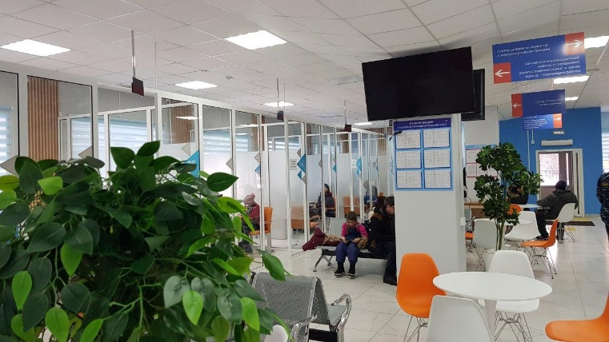
Спасибо
за внимание!

